Slide 1


C214 – Engenharia de Software Teste Mock
Prof. Christopher Lima
christopher@inatel.br

Slide 2



Considere uma classe capaz de instanciar objetos do tipo “dog”. Uma espécie de fábrica!

Slide 3

Entretanto, essa fábrica precisa acessar outra classe para recuperar informações dos dogs.
Muitas classes, para que possam executar suas funcionalidades, precisam chamar outras classes!

Slide 4
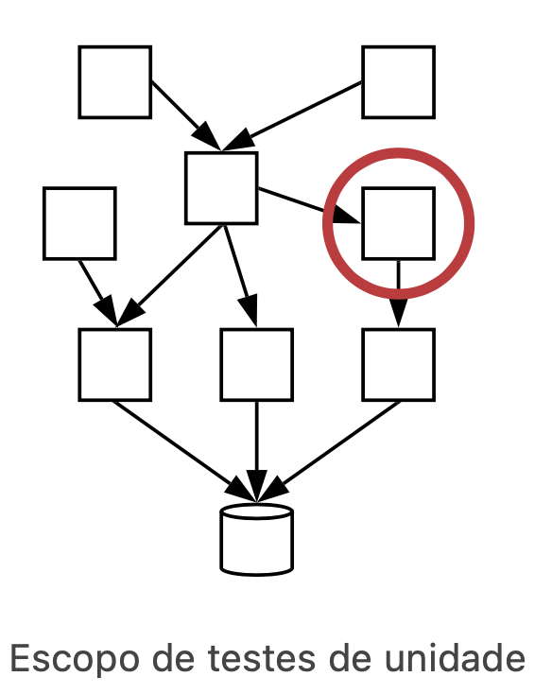
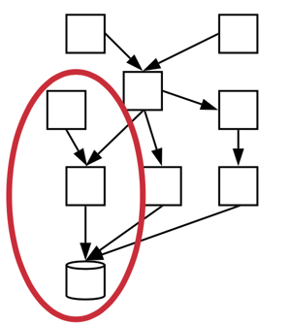
...relembrando:

Slide 5

Como podemos escrever um teste de unidade para a classe que cria instâncias de “dog?”

Slide 6

Classe Testada!
Dependência

Slide 7
Classe Testada!
Dependência
Devemos incluir tudo no teste de unidade?

Slide 8

Durante o teste de unidade, é uma boa prática isolarmos as classes que estão sendo testadas.

Slide 9

Classe Testada!
Dependência
Devemos também verificar se a classe testada chama as suas dependências!

Slide 10
Nem toda classe altera o estado.
Muitas apenas chamam outras classes!

Slide 11

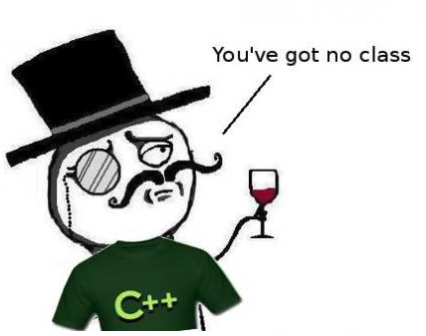
Como isolar a classe testada?

Slide 12

Classe Testada!
Devemos substituir as dependências por Objetos Mock

Slide 13
Objeto Mock
Objetos simulados que “imitam” o comportamento de objetos reais de forma controlada

Slide 14

Por que usar Objeto Mock?

Slide 15

Teste de batida de carro!
Além do aspecto humano, ao utilizarmos um Objeto Mock, conseguimos fazer medidas.

Slide 16


Acesso a recursos externos
Algumas dependências podem representar acesso a banco de dados ou um web service

Slide 17
Acesso a recursos externos
Pode ser complexo para configurar, lento e requer controle total do ambiente externo

Slide 18
Quem cria Objetos Mock?
O criador(a) dos testes unitários (dev da solução)

Slide 19

Sua classe está preparada para receber objetos mock?

Slide 20

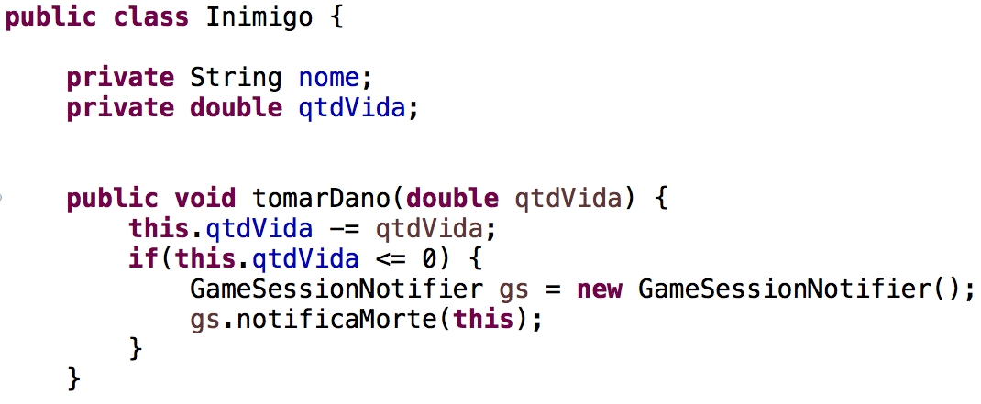

Como podemos mockar essa chamada?

Slide 21
Essa variável não está muito acessível
Variável local
Sem acesso externo
Altamente acoplada

Slide 22

Vamos injetar os objetos externamente!
Injeção de dependências!

Slide 23
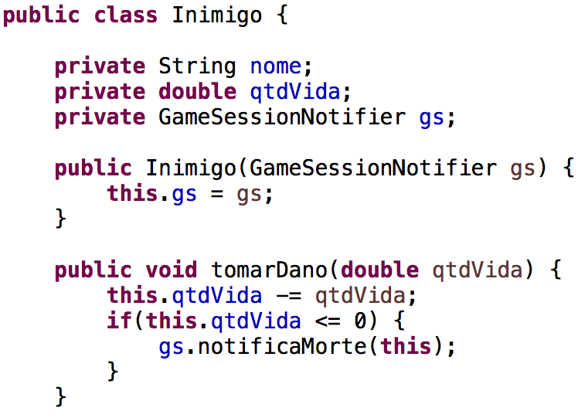

Usando injeção pelo construtor!

Slide 24
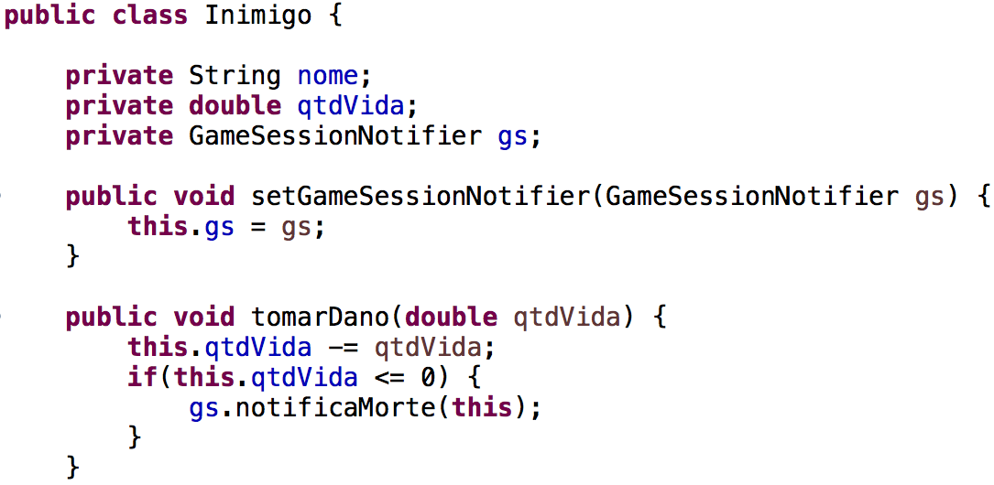

Usando injeção pelo setter!

Slide 25
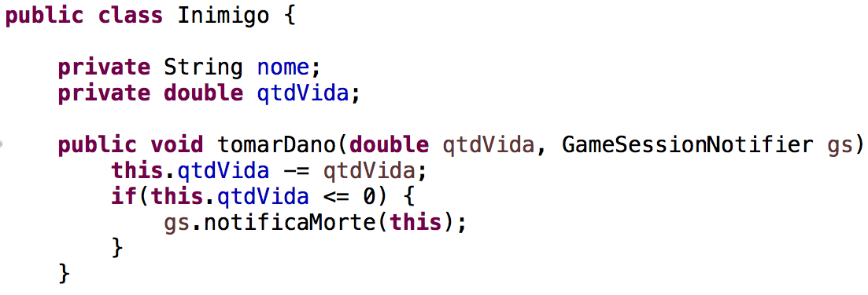
Parâmetro do método!

Slide 26
Classe de Teste
Classe Testada
Agora conseguimos injetar o objeto mock!

Slide 27

Precisei fazer tudo isso apenas para fazer um teste?
Que trabalheira

Slide 28


Slide 29


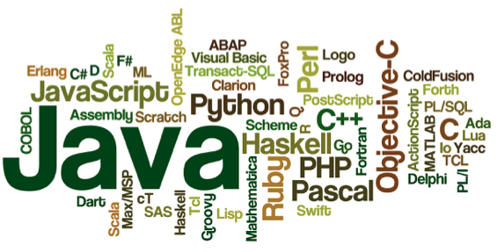
Estamos aprimorando o nosso código.
Fizemos um desacoplamento na classe.
Ter adequado a classe para ser testável aprimorou seu design
Estamos sendo Engenheiros e Engenheiras de Software

Slide 30

Parte - 1

Slide 31
Considere o seguinte problema.
Desejamos testar uma classe responsável por adquirir novos tipos de Inimigos de um servidor remoto.
O retorno é em um JSON em formato String
Mas não queremos incluir a busca no servidor durante os teste de unidade

Slide 32



Slide 33
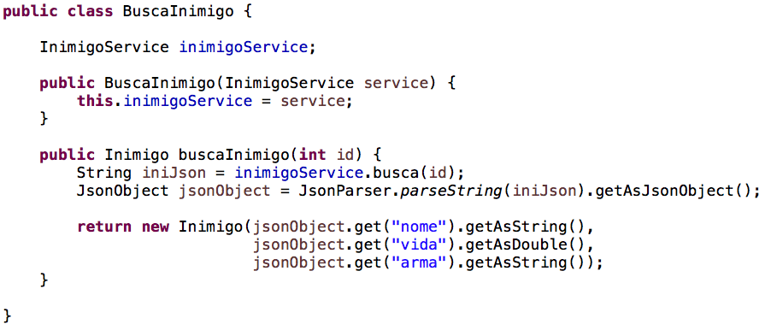
O serviço externo é uma dependência.
Injetada pelo construtor
Estamos usando a biblioteca GSON para gerarmos um JSON a partir da String retornada. Portanto precisamos adicionar essa dependência no pom.xml

Slide 34
O método buscaInimigo() devolve uma instância de “Inimigo”.
O que queremos testar é se a instância foi criada corretamente a partir de JSON.
Assim, iremos mockar a classe que devolve o JSON.

Slide 35
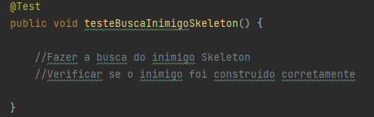
A classe TesteBuscaInimigo fará o teste da classe BuscaInimigo.
Queremos testar se o inimigo Skeleton é construído corretamente.

Slide 36
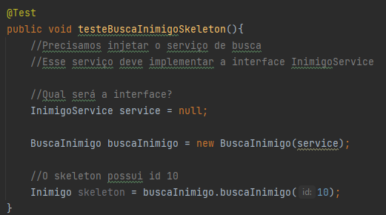
Qual serviço criaremos aqui?
Aqui é o método que queremos testar

Slide 37
Como vamos mockar a classe InimigoService

Slide 38

A classe que irá utilizar o mock não pode saber que está usando um objeto falso.
É como se fosse um disfarce

Slide 39
Uma vez que a classe BuscaInimigo já está devidamente refatorada para ter a dependência injetada. Basta criarmos uma classe que implemente InimigoService e seus métodos de forma trivial!
Como classes Mock só fazem sentido para o teste, elas também são criadas no diretório de teste!

Slide 40
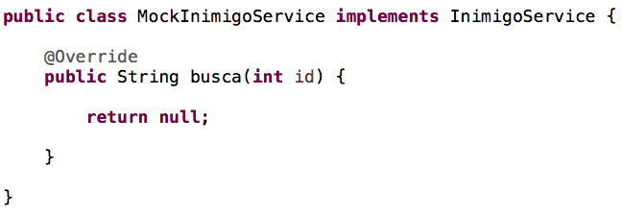
Implementamos a interface necessária
Nome da classe Mock
Precisamos criar o comportamento trivial dentro desse método

Slide 41
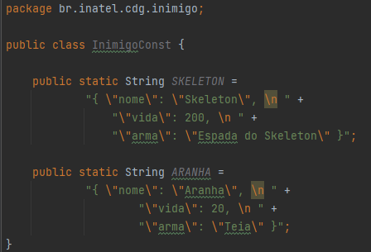
Sabemos que o serviço remoto devolve uma String, assim podemos criar uma classe que já possui essa String hardcoded.

Slide 42
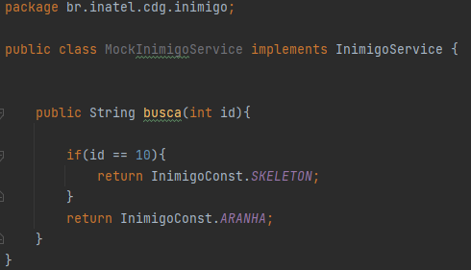
Basta fazer o objeto mock devolver a String
Devolve a String que está hardcoded

Slide 43
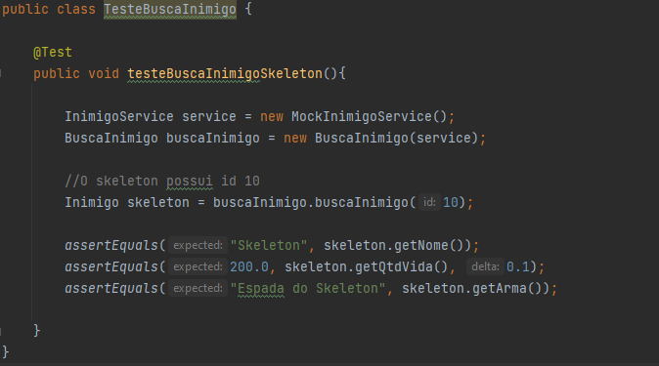
Com o mock pronto, terminamos a classe de teste para InimigoBusca
Cria-se o mock
Injeta o mock
Fazemos as assertivas

Slide 44
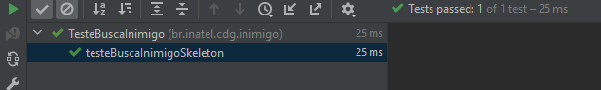
O teste passou!
Mas o que realmente testamos?

Slide 45
O teste de unidade foi feito na classe InimigoBusca, especificamente no método buscaInimigo(), de forma isolada.
Não era objetivo testar se o servidor está devolvendo a requisição corretamente.
O teste foi verificar se, dado o JSON, a instância da classe Inimigo foi criada corretamente!

Slide 46
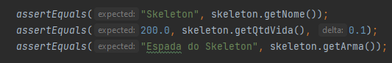
E as assertivas? Podemos colocar mais de uma por teste? Quando fizer sentido sim!.
Queremos testar se a instância Inimigo está correta. Assim, faz sentido verificar se todos os campos estão corretos.

Slide 47
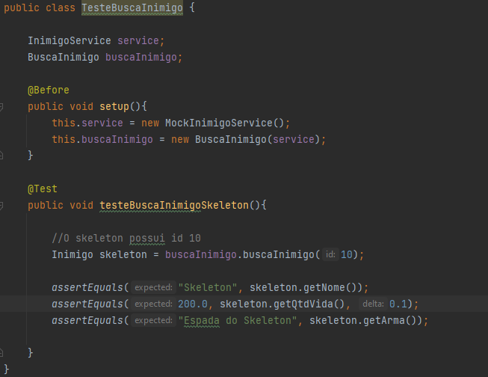
Contexto (Fixture) do teste!
Fixture no @Before

Slide 48
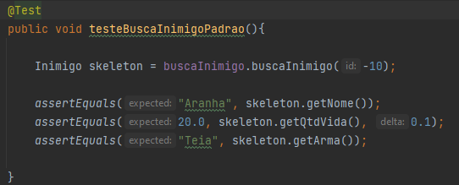
Caso o id (do inimigo) seja inválido, o servidor devolve o inimigo padrão. Nesse exemplo é a Aranha
Passando o id = -10

Slide 49
Exercício
Modifique o exemplo anterior para
Aceitar somente IDs positivos para inimigos.
IDs negativos para inimigos devem retornar um Inimigo Inexistente em um JSON no formato String. (Todos os valores são “Inexistente” ou 0).
Todos os Ids dos possíveis Inimigos devem ser inseridos em uma estrutura ArrayList. Para isso, crie um novo método no objeto Mock capaz de fazer essa operação.

Slide 50
Exercício continuação
Crie os seguintes testes unitários no exemplo anterior:
Inimigo de id 20 que possui:
Nome: Dragao Vida: 100 Arma: Fogo
Inimigo “Padrao” que possui:
Nome: Aranha Vida: 20 Arma: Teia
Inimigo inexistente (ID negativo)
Nome: Inexistente Vida: 0 Arma: Inexistente
Verificar se um inimigo válido qualquer existe no ArrayList de inimigo.
Verificar se um inimigo inválido qualquer não existe no ArrayList de inimigo.

Slide 51
Ok. Já entendi que deixar a classe testável melhora seu design!
Mas preciso criar Mock manual o tempo todo?

Slide 52
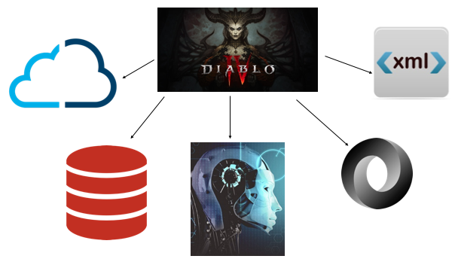
A criação de diversos objetos Mock pode ser algo complexo, exigindo um grande esforço para a criação.
Classes podem possuir várias dependências.
Teremos de “mockar” todas manualmente?

Slide 53



Para isso utilizamos frameworks de criação de objetos Mock

Slide 54
O que se espera de um framework para Mocks?

Slide 55


Simular o comportamento da dependência que desejamos “mockar”.
Retornar valores
Lançar exceptions
Modificar parâmetros

Slide 56


Verificar se as invocações foram corretas
Número de invocação
Ordem de invocação
Parâmetros.
Expectativa de como o objeto seria chamado pela classe.

Slide 57

Permite que tudo isso seja feito no método de teste
Não requer criar uma classe para mock
Facilita a legibilidade do código de teste
Reduz complexidade quando o serviço externo é muito complexo.

Slide 58
Parte - 2

Slide 59
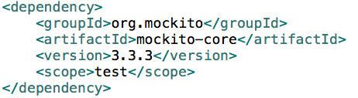
Usando o Mockito
Não se esqueça de adicionar a dependência do mockito no pom!
Usamos o mockito-core

Slide 60
Usando abordagem baseada em annotations!
Usamos @Mock nas nossas dependências e assim o próprio Mockito trata de criar as instâncias
Devemos também indicar ao JUNit que iremos usar o Mockito através da anotação @RunWith com o parâmetro MockitoJUnitRunner.class

Slide 61
Vamos o repetir os testes da classe TesteInimigo utilizando o Mockito.
Observe como o Mockito irá facilitar a criação desses objetos mock simplesmente com a anotação @Mock
Não será necessário criar outras classes apenas para essa função

Slide 62
E para verificar retorno de valores?
Usamos o mockito para configurar o comportamento das nossas dependências que estão mockadas!
Usamos o método when(metódo).thenReturn(o que quero)

Slide 63
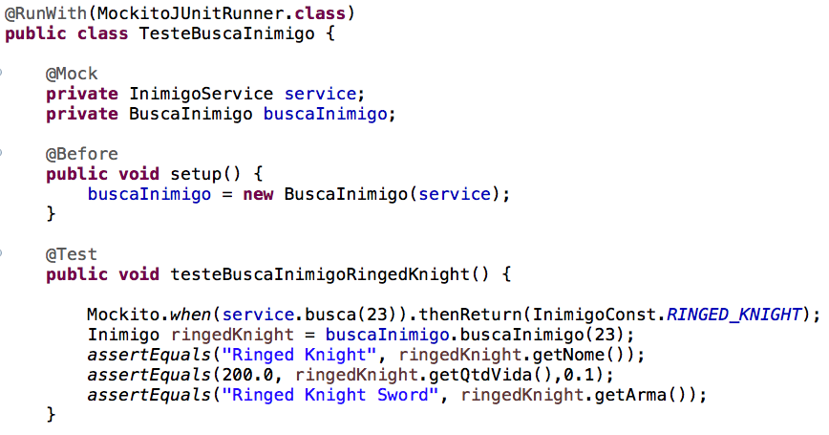
Considere a nova classe TesteBuscaInimigo
Configuramos como a variável mockada irá se comportar

Slide 64


Slide 65
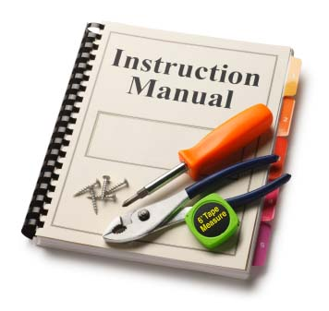
O framework mockito possui muitas outras funções.
Verifique a documentação de acordo com a necessidade!

Slide 66
Definições!

Slide 67

Teste Baseado em Estado
Verifica se o código devolve o resultado esperado. Isto é, se houve mudança de estado.

Slide 68
Teste Baseado em Estado
Se a classe em questão for um POJO com apenas getters e setters não há necessidade de teste de unidade (Inimigo.java)
Se o estado dessa classe pode ser alterado por outras classes, as outras classes que serão testadas, e o getter/construtor do POJO será invocado também.
Notes:
Plain Old Java Objects (Os Singelos Clássicos Objetos Java), ou POJOs, são objetos Java que seguem um desenho simplificado.

Slide 69

Teste Baseado em Interação
Verifica se a classe chamou algum método

Slide 70
Na maioria dos casos, fazemos teste baseado no estado da classe. Para testar a classe BuscaInimigo, houve interações com outras classes. Porém o objetivo foi verificar se uma instância de Inimigo retornou corretamente.

Slide 71

Quando não fazer mock!

Slide 72
Não mockar POJOs (classes que apenas mantém estado)
Não mockar códigos de terceiros (não temos controle sobre o comportamento)
Não mockar tudo ☺

Slide 73
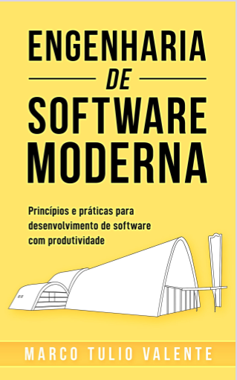
Referência
Capítulo 8 do livro Engenharia de Software Moderna
Item 8.6 – Teste Mock
https://engsoftmoderna.info/cap8.html

